Slide 1
2017年公务员考试
行测备考讲座
主讲：杨治林
重庆乐恩教育
国家公务员 / 地方公务员 / 选调生 / 三支一扶 / 事业单位
.

Slide 2
Contents
目录
Part 1
题型分布
Part 2
易拿分题型
Part 3
易出错题型
Part 4
复习规划
.

Slide 3
Part 1
题型分布
题量、分值、答题时间......
.

Slide 4
行测有哪些题型？
常识判断
言语理解
判断推理
数学运算
资料分析
.

Slide 5
题量分布
行政职业能力测验为客观性试题，考试时限120分钟，满分100分。
年份 | 常识判断 | 言语理解 | 数学运算 | 判断推理 | 资料分析 | 总量
2016 | 20 | 40 | 10 | 30 | 20 | 120
2015 | 15 | 40 | 10 | 35 | 20 | 120
2014 | 20 | 40 | 10 | 30 | 20 | 120
2013 | 20 | 30 | 15 | 35 | 20 | 120
2012 | 20 | 40 | 10 | 30 | 20 | 120
.

Slide 6
Part 3
哪些题型易拿分
.

Slide 7
数学运算
某粮油店只有一台不等臂的天平和一个5kg的砝码。顾客要买10kg的大米，店员先将砝码放在左盘，平衡后将称得的大米给顾客；再将砝码放在右盘，大米放在左盘，平衡后又将第二次称得的大米给顾客。请问这种称法对谁更有利？【2016-重庆】
A.顾客 B.店主 C.都一样 D.不确定
.

Slide 8
数学运算
足球比赛的积分规则为：胜一场积3分，平一场积1分，输一场积0分。某球队共进行了8场比赛，积10分，假设该球队最多输2场，则其最多胜：【2016-重庆】
A.1场 B.2场 C.3场 D.4场
.

Slide 9
数学运算
每年三月某单位都要组织员工去A、B两地参加植树活动。已知去A地每人往返车费20元，人均植树5棵，去B地每人往返车费30元，人均植树3棵，设到A地员工有x人，A 、B两地共植树y棵，y与x之间满足y=8x-15,若往返车费总和不超过3000元，那么，最多可植树多少棵?【2015-重庆】
A. 498 B. 400 C. 489 D. 500
.

Slide 10
数学运算
总结：
巧用假设法、带入法
多观察奇偶性、整除性
.

Slide 11
图形推理
把下面的六个图形分为两类，使每一类图形都有各自的共同特征和规律分类正确的一项是
【2016-重庆】
A①②⑥，③④⑤ B①③⑤，②④⑥
C①③④，②⑤⑥ D①④⑥，②③⑤
.

Slide 12
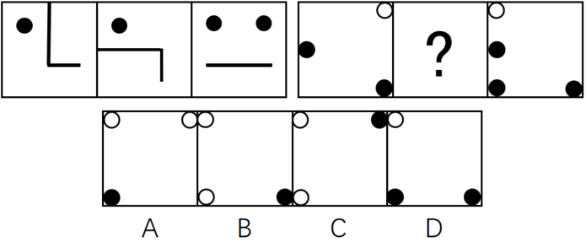
图形推理
从所给的四个选项中，选择最合适的一个填入问号处，使之呈现一定的规律性：【2017-重庆】
.

Slide 13
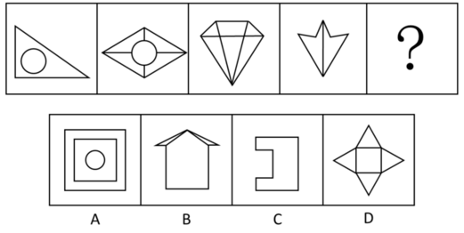
图形推理
从所给的四个选项中，选择最合适的一个填入问号处，使之呈现一定的规律性：【2016-重庆】
.

Slide 14
数学运算
总结：掌握基本思维、了解常考考点
图形相同想位移
图形相似想叠加
图形相异先求同、再定性、再定量
.

Slide 15
类比推理
食言而肥：有言必诺 【2016-重庆】
A.有恩必报:忠君爱国 B.坐井观天:勇往直前
C.削足适履:因地制宜 D.拾人牙慧:人云亦云
.

Slide 16
类比推理
小麦：麦穗：麦粒 【2016-重庆】
A.车子:车轮:轮胎 B.棋类:围棋:棋子
C.学校:教室:学生 D.房子:房间:卧室
.
Notes:
组成 围棋与棋类是种属 卧室是一种房间，不是房间的组成部分

Slide 17
类比推理
无边落木:不尽长江 【2016-重庆】
A.千里冰封:万里飘雪 B.晴川历历:芳草凄凄
C.映阶碧草:隔叶黄鹂 D.山重水复：柳暗花明
.
Notes:
《蜀相》映阶碧草自春色，隔叶黄鹂空好音 《黄鹤楼》 晴川历历汉阳树, 芳草萋萋鹦鹉洲

Slide 18
类比推理
总结：
关注概念间的关系：全同、全异、包含（种属、构成）、交叉...
借助经验常识：功能、职业、加工......
关注词语的关系：
词性（名词、动词、形容词....）
词义(近义词、反义词、象征关系)
短语结构（主谓、动宾、偏正、并列）
.
Notes:
偷鸡摸狗

Slide 19
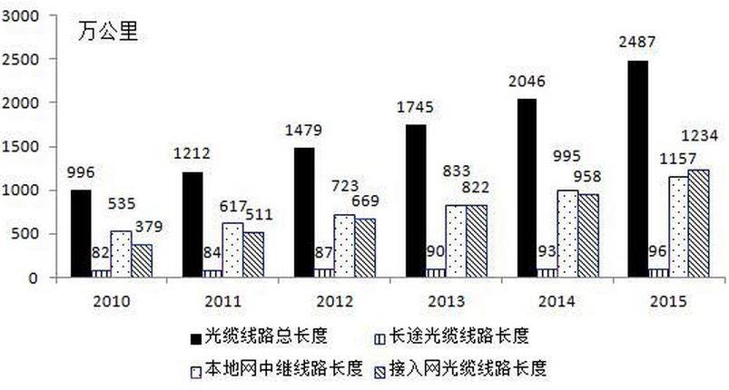
资料分析
1、2011-2015五年期间光缆线路总长度共增加了：【2016-重庆】
A、441万公里 B、1491万公里
C、892万公里 D、8969万公里
.

Slide 20
资料分析
2、与2014年相比，2015年本地网中继光缆净增线路长度是长途光缆净增线路长度的：【2016-重庆】
A、12倍 B、23倍 C、38倍 D、54倍
.

Slide 21
资料分析
3、2011-2015年接入网光缆线路长度同比增速超过20%的年份有几个：【2016-重庆】
A、2 B、3 C、4 D、5
.

Slide 22
数学运算
总结：
审题：时间、主语、问题
列式：列计算式
计算：多用心算、反算
将百分数当做分数、将“近整数”当做整数、
将“复杂数”看做“简单数”
.

Slide 23
Part 3
哪些题型易出错
.

Slide 24
逻辑填空
诗歌，这一文学皇冠上最古老而璀璨的明珠，在当代社会上面临着前所未有的境况。一面是大众偏见的 ，譬如“诗歌就是分行”“写诗就是无病呻吟”等论调甚嚣尘上;一面是诗歌内部的 ，学术话语与商业话语分庭抗礼，业内与大众水火不容。
依次填入划横线部分最恰当的一项是：【2016-重庆】
A. 流行 分歧 B. 蔓延 抵触
C. 横行 分裂 D. 干扰 争议
.

Slide 25
逻辑填空
用人情做出来的朋友只是暂时的，用人格吸引来的朋友才是_____的。所以，丰富自己比取悦他人更有力量。太多时候，我们的忙碌其实是________的。我们把自己累得气喘吁吁，最终却无功而返。与其追逐远方，不如做好脚下的事。【2016-重庆】
依次填入划横线部分最恰当的一项是：
A、长久 盲目 B、永恒 必须 C、确定 无奈 D可靠 无谓
.

Slide 26
逻辑填空
娱乐节目走进博物馆，为博物馆开拓了一个有声有色的广告世界，却与博物馆所要求的环境氛围_____。综艺节目的自身特性决定了其与博物馆文化存在着天然的不一致，因此当演员在文物面前_____地“秀”时，即使未曾损坏一件文物，但放任其在博物馆里______，就已经与文物保护的要求相抵触了。【2016-重庆】
依次填入划横线部分最恰当的一项是：
A、霄壤之别 夸张 炫耀 B、扞格不通 做作 哗闹
C、大相径庭 肆意 表演 D、格格不入 放肆 喧嚣
.

Slide 27
逻辑填空
总结：逻辑填空重在逻辑，而非普通语感
1.多关注反对结构：“但是”“然而”“可是””却“ ”事实上...“
2.多关注联合关系：“和”“或”“ 、”
3.多关注递推关系：“甚至”“更”“何况”“不仅....而且...”
4.多关注解释关系：“比如”“例如”“就是说”
.

Slide 28
片段阅读
字库塔，也称字库、惜字塔、焚字炉、敬字亭等等，顾名思义，是古时焚烧字纸的塔形建筑。古人认为文字神圣而崇高，写有文字的纸张不应随意丢弃，哪怕废纸也需洗净焚化。焚烧字纸时非常郑重，不但有专人，还有专门的礼仪。有些地方的村民还组织“惜字会”，除了自愿外人们义务上街收集字纸。所有用过的经史子集，磨损残破之后，要先将其供奉在字库塔内十年八载，然后择良辰吉日行礼祭奠之后，再点火焚化。从明代开始，字库塔在中国南方出现，至清代，敬惜字纸的信仰发展至巅峰，现在遗存的字库塔也多为清代建造。【2016-重庆】
根据这段文字，可以看出作者的主要意图是：
A、 呼吁今人勿失对字纸的敬畏
B、 肯定古人对字纸的神圣信仰
C、 阐述古人惜字敬字具体仪式
D、 说明字库塔建造的历史变迁
.

Slide 29
片段阅读
以中国文人传统，艺术鉴赏从来讲究私藏和私赏，除去拜师，递藏是习得书画和精进技艺的重要途径。“雅集”就是古代文人常见的聚会形式，尤其北宋李公麟绘画、米蒂题记的驸马王诜的“西园雅集”，成为后来历代画家摹绘的母题。雅集主人多为书画大家或文坛领袖，选个合意的日子，将同门好友召集到宅第花园，摆酒吟诗，谈书品话。主人手里若是没有几件值得观赏的收藏，怎能应付得来这样的场面?【2016-重庆】
这段文字主要说明了：
A、 古文人画士的高雅情趣
B、 雅集是书画的主要母题
C、 艺术鉴赏的方法与途径
D、 艺术鉴赏需要适量藏品
.

Slide 30
片段阅读
最新研究成果认为，导致心脑血管疾病的一大因素就是高血脂，饮食的油腻程度与血脂确实有着解不开的联系，但不是必然的。血脂在人体内有一个新陈代谢的过程，各种营养素在体内是可以互相转化的。一个人如果体内合成血脂能力强的话，就算只吃素也会有高血脂，素食只对高脂血症患者有一定帮助。要想减少心脑血管疾病，在合理膳食的基础上增加身体锻炼才是最好方式，仅靠吃素帮助有限。如果不结合个体特点盲目素食，尤其长期过度素食，对身体健康可能还会产生危害。【2016-重庆】
与这段文字意思相符的一项是：
A.只吃素食加上锻炼就能减少心脑血管疾病
B.素食习惯对高脂血症患者有百害而无一利
C.饮食的油腻程度与血脂产生没有任何联系
D.只吃素食与避免心脑血管病没有必然联系
.

Slide 31
片段阅读
总结：
1.多关注题干的主题词、关键词
2.多关注文中的逻辑关系：转折、因果
3.多关注题干中的关键句：观点句、感叹句、反问句等（首尾句）
.

Slide 32
逻辑判断
科学家发现，生活在大的群体之中的鸟类，比生活在孤独之中的鸟类大脑
中有着更多的新的神经元，也有着更强的记忆力。他们据此向人类发出忠告:
如果你是一个孤独者，你最好结交一些朋友，否则就会丧失你宝贵的脑细胞，导
致记忆力底下。
下列哪项如果为真，最能反驳上述观点？
A．人脑比鸟类大脑发达得多
B．很多交友的人记忆力并不好
C．很多孤独者的记忆力非常好
D．人类的大脑和鸟类根本不同
.

Slide 33
逻辑判断
“有好消息也有坏消息”无论谈论什么主题，这样的开场白总会让人觉得一
丝寒意传遍全身。接着这句话后面往往是这样一个问题：你想先听好消息还
是坏消息？一项研究表明，你可能想先听坏消息。
下列哪项如果为真，最能反驳上述观点？
A、若消息是来自一个你信任的人，那么你想先听好坏消息的顺序会不同
B、研究发现，若由发布消息的人来决定，那么结果往往总是先说好消息
C、心理学家发现，发布好坏消息的先后顺序很可能改变人们对消息的感觉
D、心理评估结果证明先听到坏消息的学生比先听到好消息的学生焦虑要小
.

Slide 34
逻辑判断
“西双版纳傣族的竹楼都用方形柱子将房子架空来防止潮湿及蚊虫骚扰，之
所以用方形柱子而不是圆形柱子，是为了防止蛇攀爬进入竹楼。
下列哪项最可能是上述陈述的假设
A.傣族人喜欢把东西做成方形的
B.蛇喜欢攀爬圆形柱子
C.西双版纳热带雨林中有很多蛇
D.蛇不能缠绕着方形的柱子攀爬
.

Slide 35
片段阅读
总结：
从论据入手：样本数量是否足够、样本选择是否科学
从论点（结论）入手：如果不同的条件得到结论与题干不同
那结论本身就是错误的
从论证方式入手：前提与结果间是否建立紧密联系
.

Slide 36
Part 4
复习规划
数量？资料？逻辑？言语？......
.

Slide 37
复习规划
复习要点
言语理解
逻辑填空、语句表达、片段阅读、病句辨析
C
判断推理
B
D
工程问题、追及问题、排列组合、极值问题、
......
数学运算
逻辑判断、定义判断、类比推理、图形推理。
常识判断
A
E
隔年增长、同比环比、有效数法、取尾数法、
......
资料分析
时政热点、地理常识、
文史常识、科学常识。
行政职业能力测验
.

Slide 38
半年复习计划
No.1
No.2
No.3
No.4
系统学习
专项练习
套卷模拟
考前冲刺
1，了解题型
2，学习方法
3，掌握技巧
1，熟悉方法
2，提高正确率
3，实时总结
1，压缩时间
2，找对顺序
1，考前预热
2，调整状态
2个月
2个月
1个月
半个月

Slide 39
1月复习计划
No.1
No.2
No.3
No.4
真题模考
专项练习
总结巩固
考前冲刺
1，熟悉题型
2，自我认知
1，提高速度
2，提高正确率
1，回顾专项
2，突破瓶颈
1，考前预热
2，调整状态
1周
2周
1周
1个月

Slide 40
乐恩破茧成蝶课程复习体系
No.1
No.2
No.3
No.4
系统学习
专项练习
真题专项
考前冲刺
1，强化知识点
2，实战练习
1，掐时间提速度
2，总结应试规律
1，心态调整
2，考点预测
3，模考实战
1，常考考点
2，常见题型
3，常用方法
10天理论讲解
10晚配套练习
4天4晚专项练习
6天
7天7晚

Slide 41
重庆乐恩教育近期开课班次信息
适用于：市考、国考、村官、选调生
班次 | 课时 | 授课内容 | 时间 | 价格
精品周末班 | 6天 | 行测+申论 | 8月26-9月10日 | 3200
基础培优班 | 10天10晚 | 行测+申论 | 8月26-9月4日 | 4980
魔鬼训练营 | 9天7晚 | 行测+申论 | 9月13日-9月21日 | 5980
官方微信
官方微博
政策咨询群

Slide 42
５Ｗ２Ｈ分析法的内容
欢迎联系我们
欢迎联系我们
总部办公室：
重庆沙坪坝小龙坎沙龙汇文化广场三楼
（小龙坎地铁站1号出口前行100米）
官方网站：www.leenjy.com
咨询电话：023-88730955
咨 询QQ：1050647344
2017省考群：581764362
2018国考群：576289016
.

